Slide 1


Slide 2

¡Hola!

Slide 3


Slide 4

A la mayoría le FALTA ENERGÍA Y BIENESTAR EN GENERAL

Slide 5
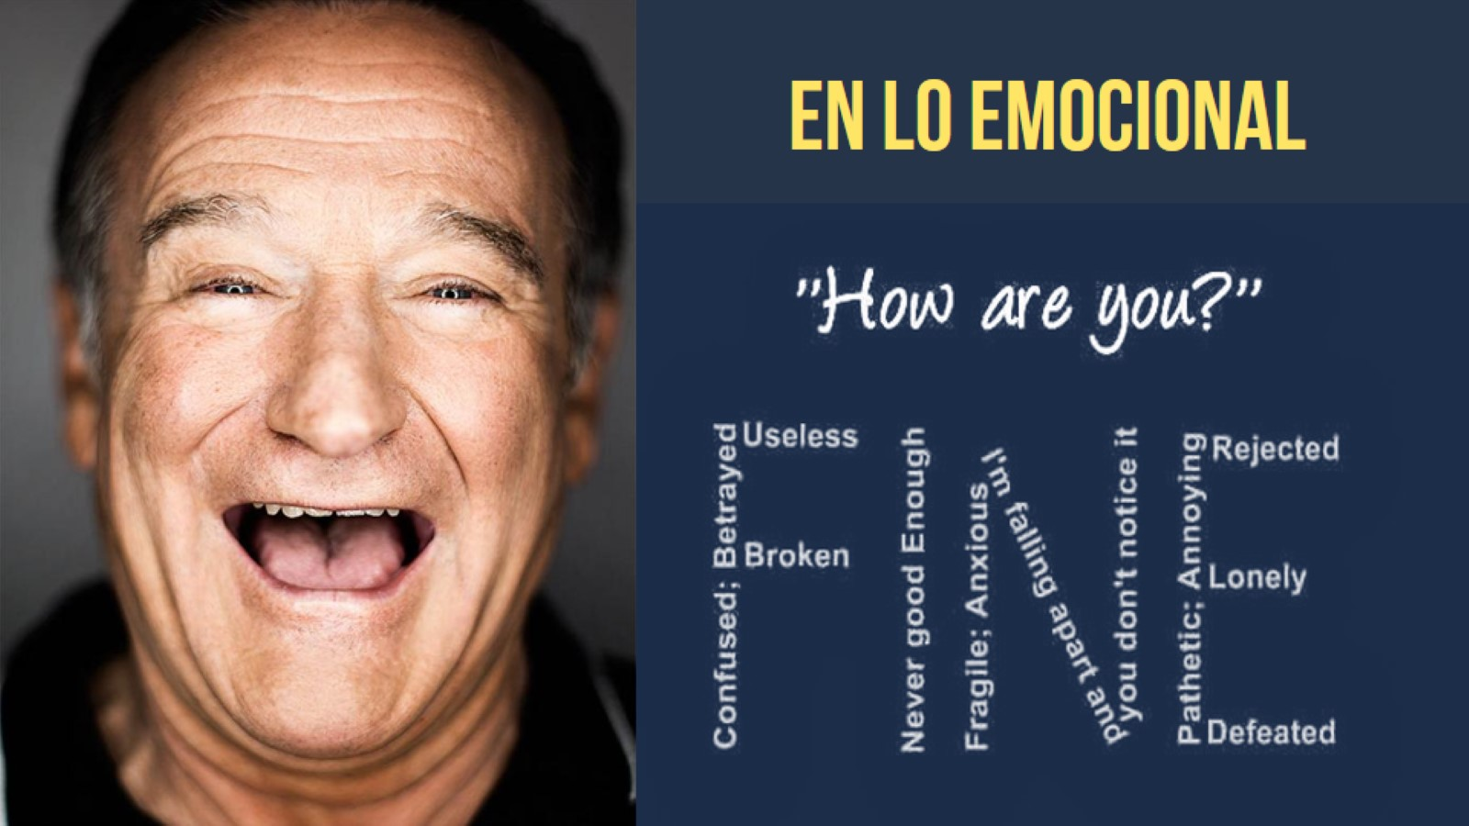
En lo emocional

Slide 6
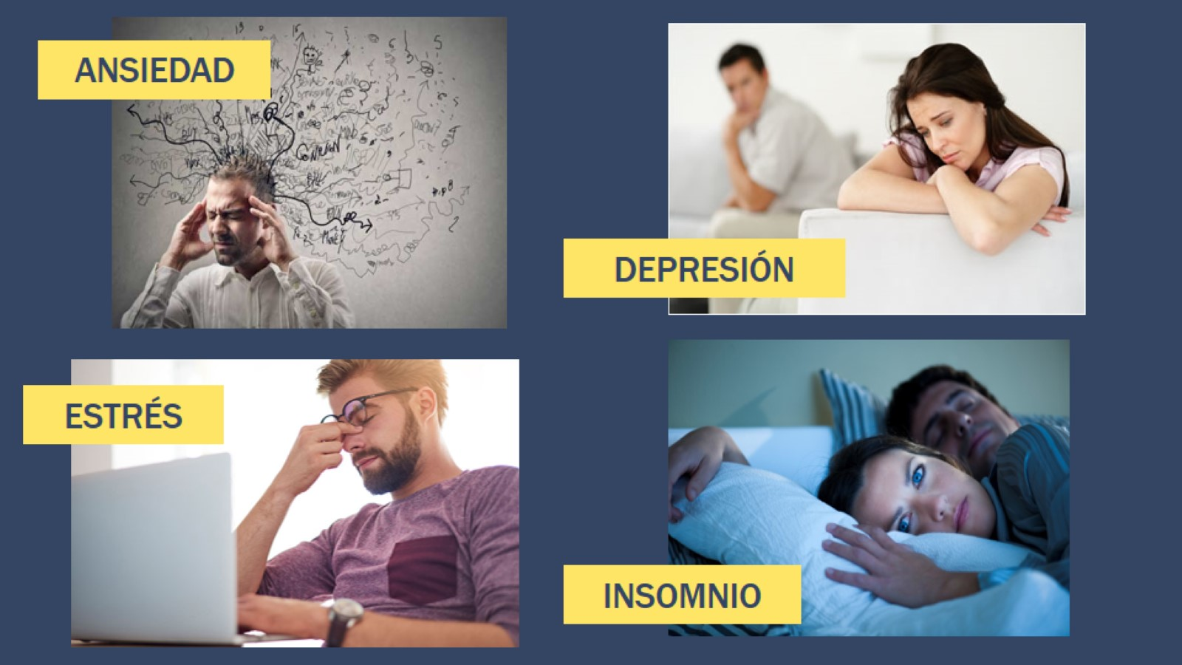

Slide 7


Slide 8


Slide 9


Slide 10
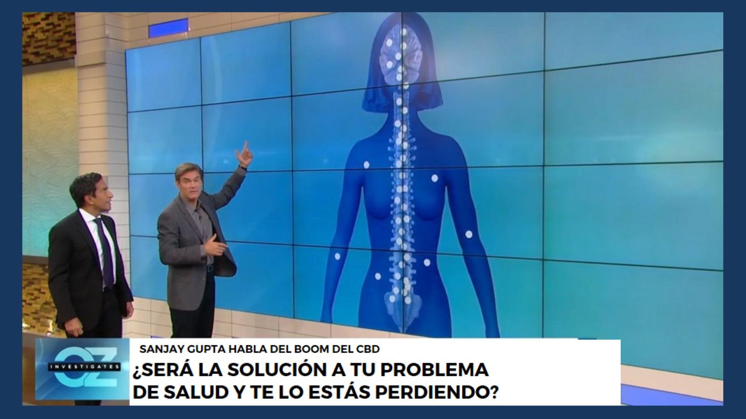

Slide 11
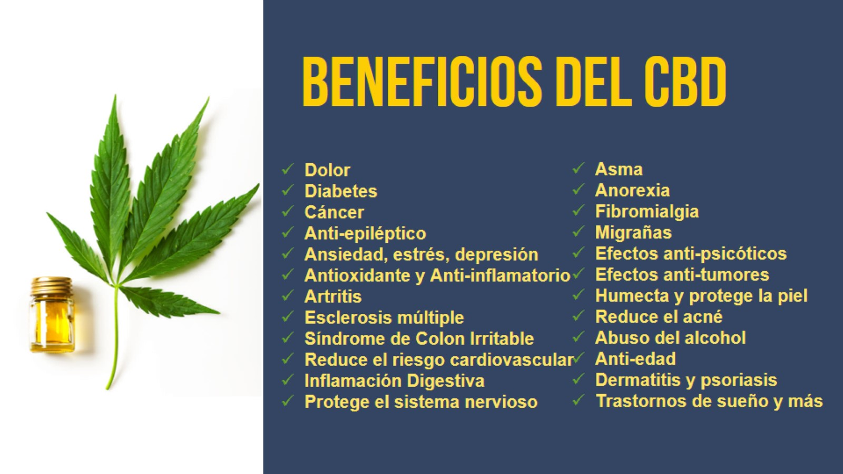

Slide 12
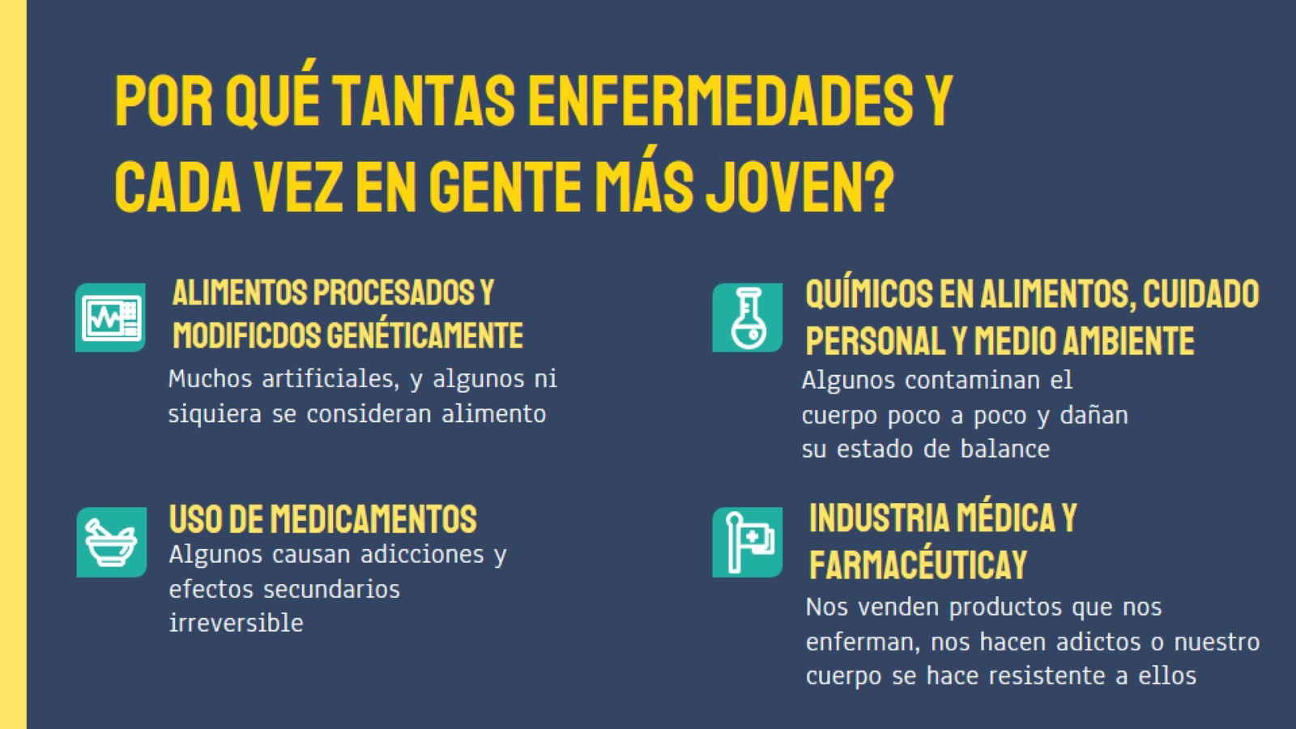
Por qué tantas enfermedades y cada vez en gente más joven?

Slide 13
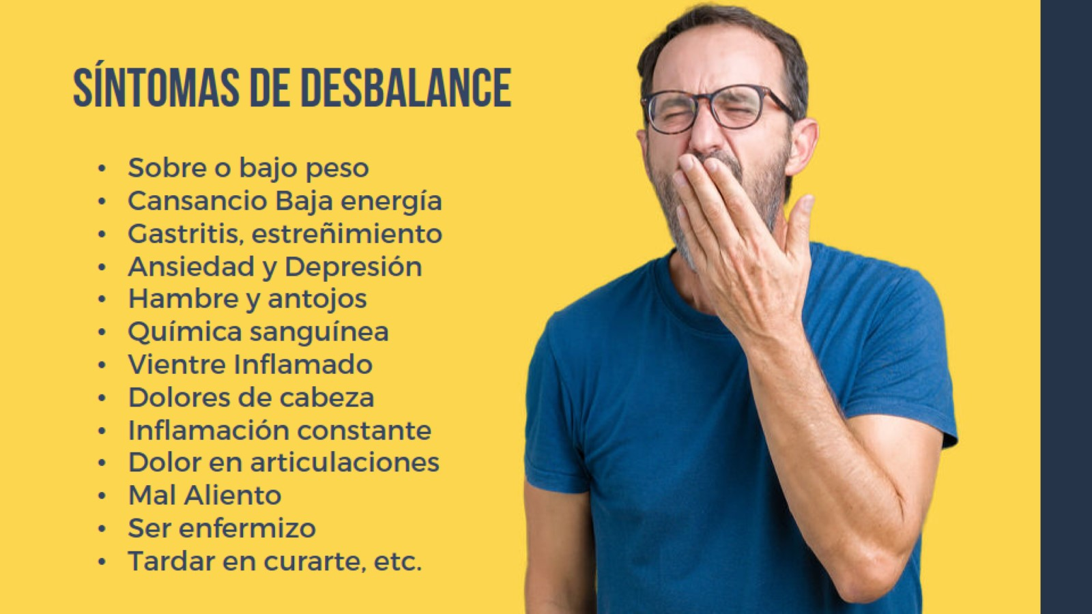

Slide 14

Agrégale el estrés

Slide 15

Y ahora el covid

Slide 16

¿QUÉ PODEMOS HACER?

Slide 17
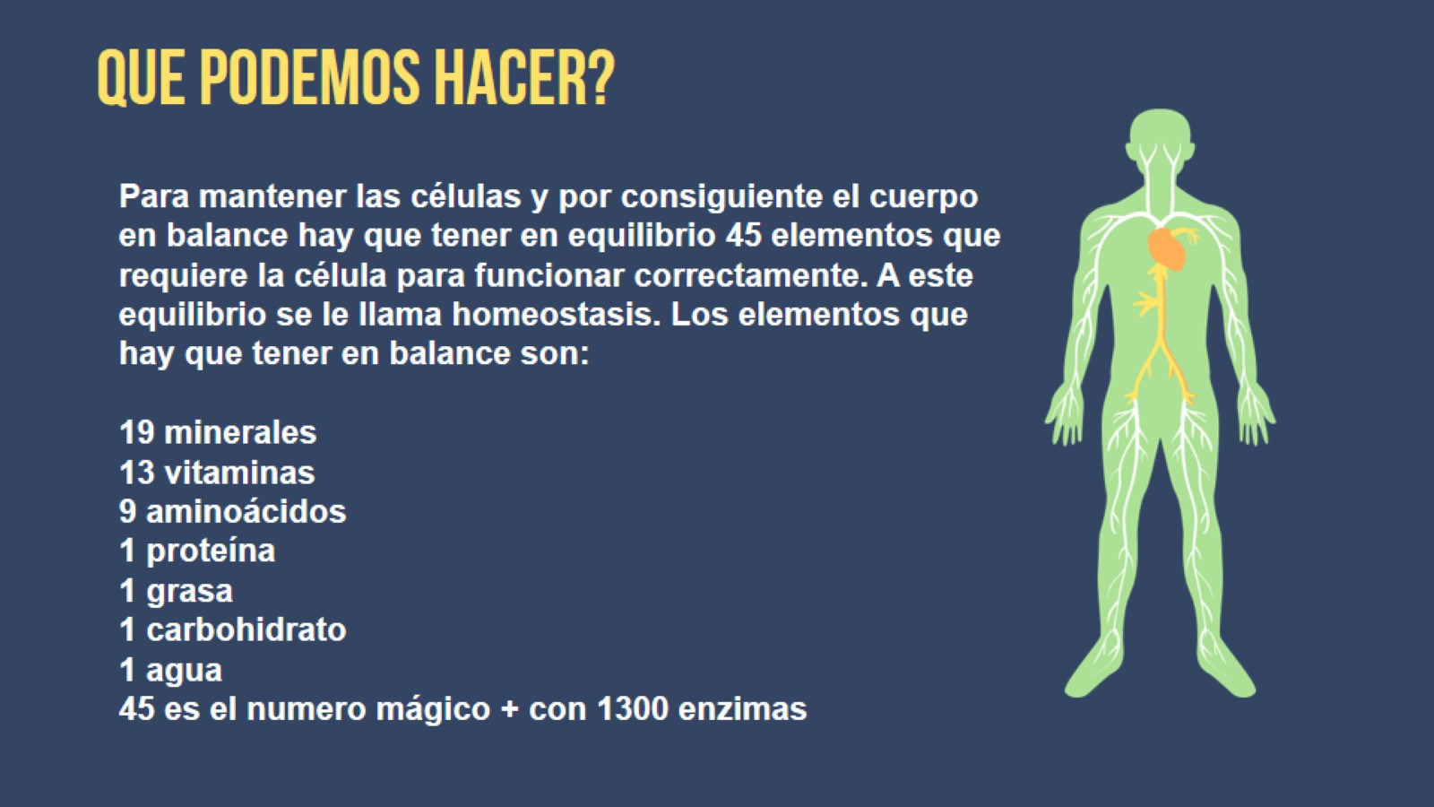

Slide 18


Slide 19
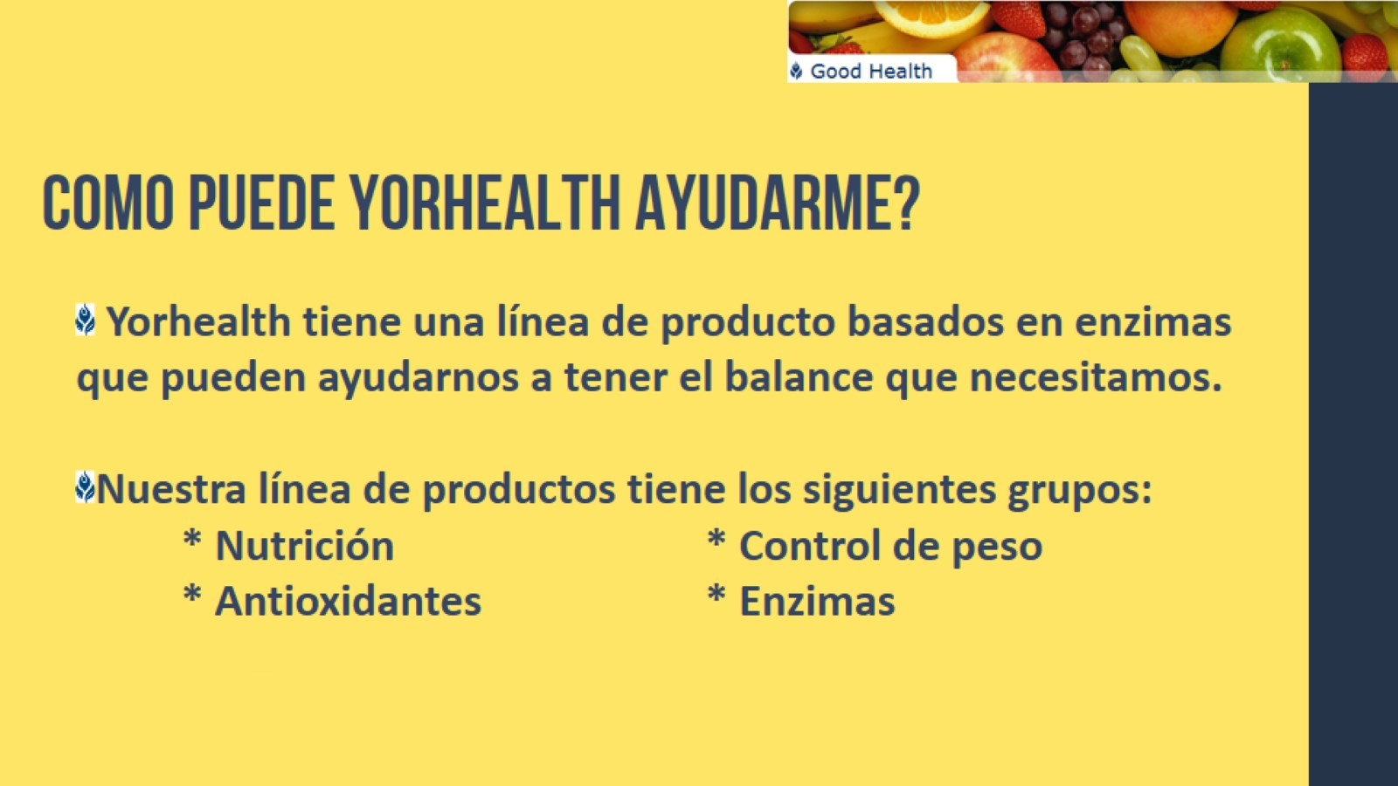

Slide 20


Slide 21


Slide 22
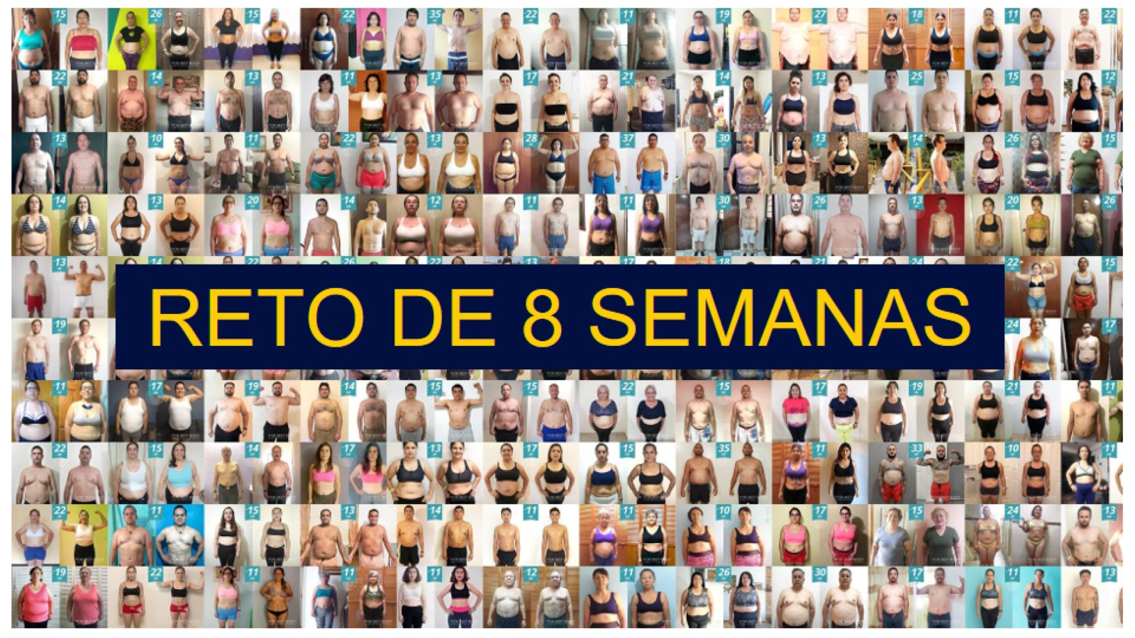

Slide 23


Slide 24
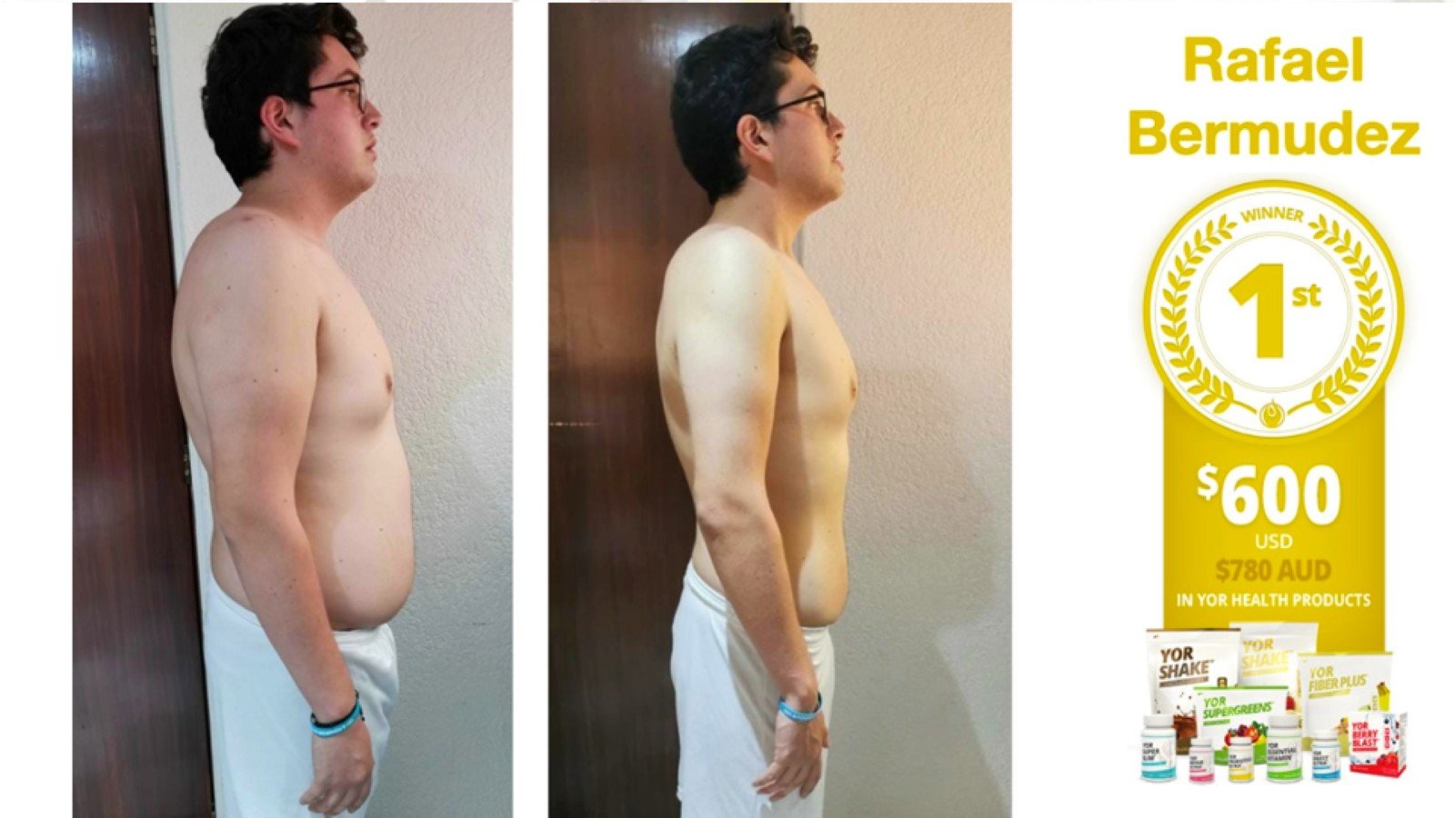

Slide 25
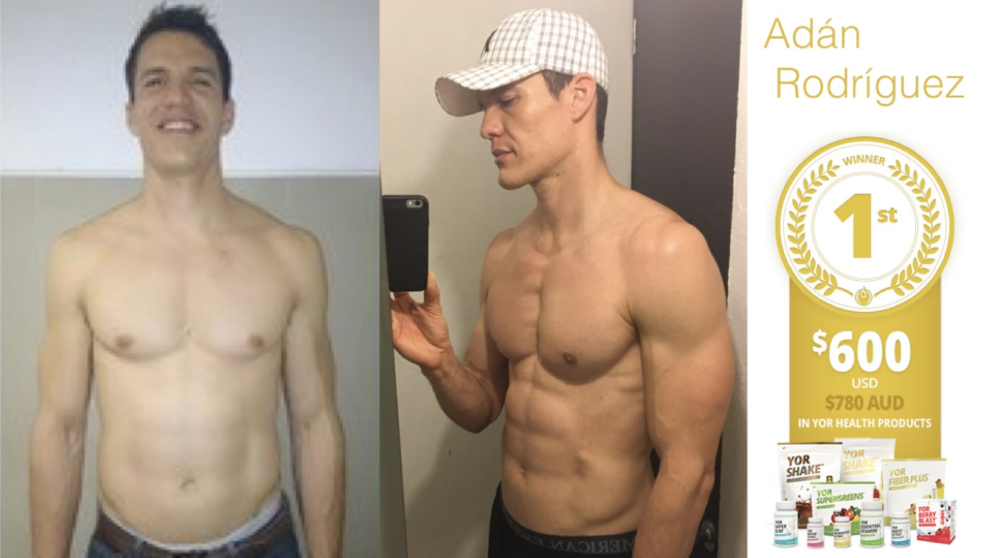

Slide 26
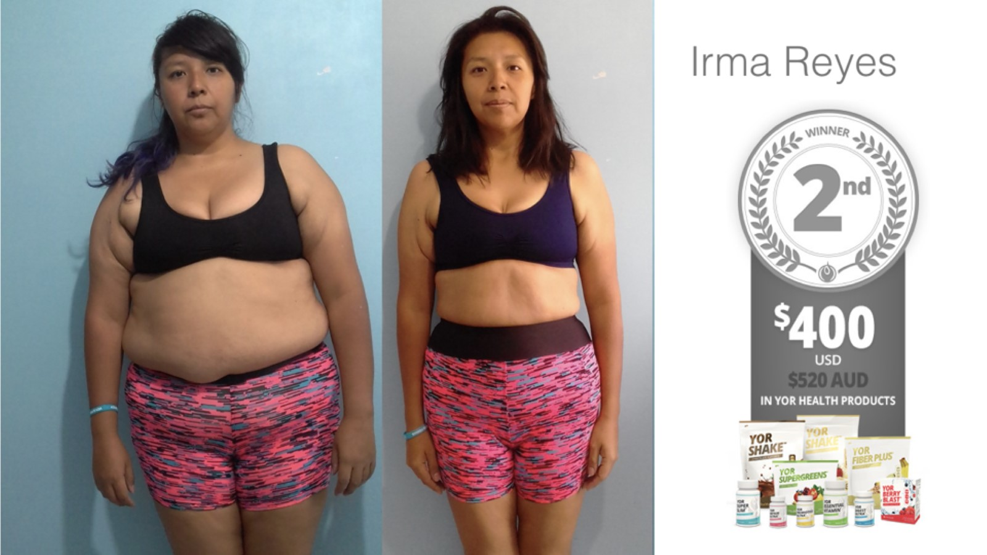

Slide 27


Slide 28
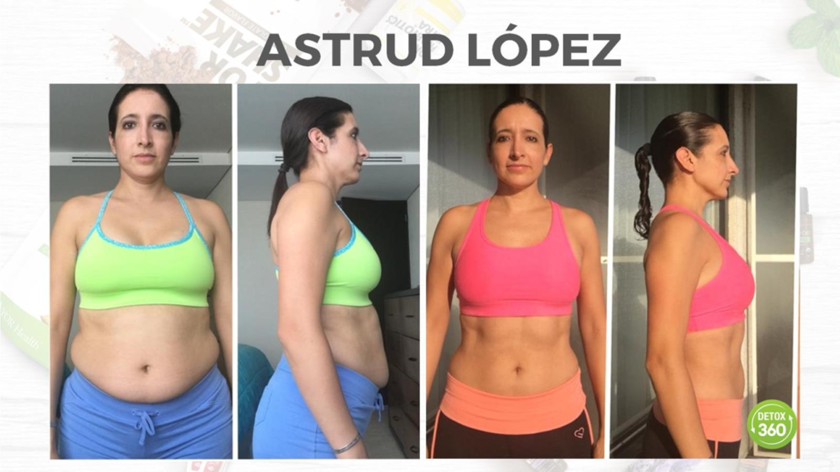

Slide 29
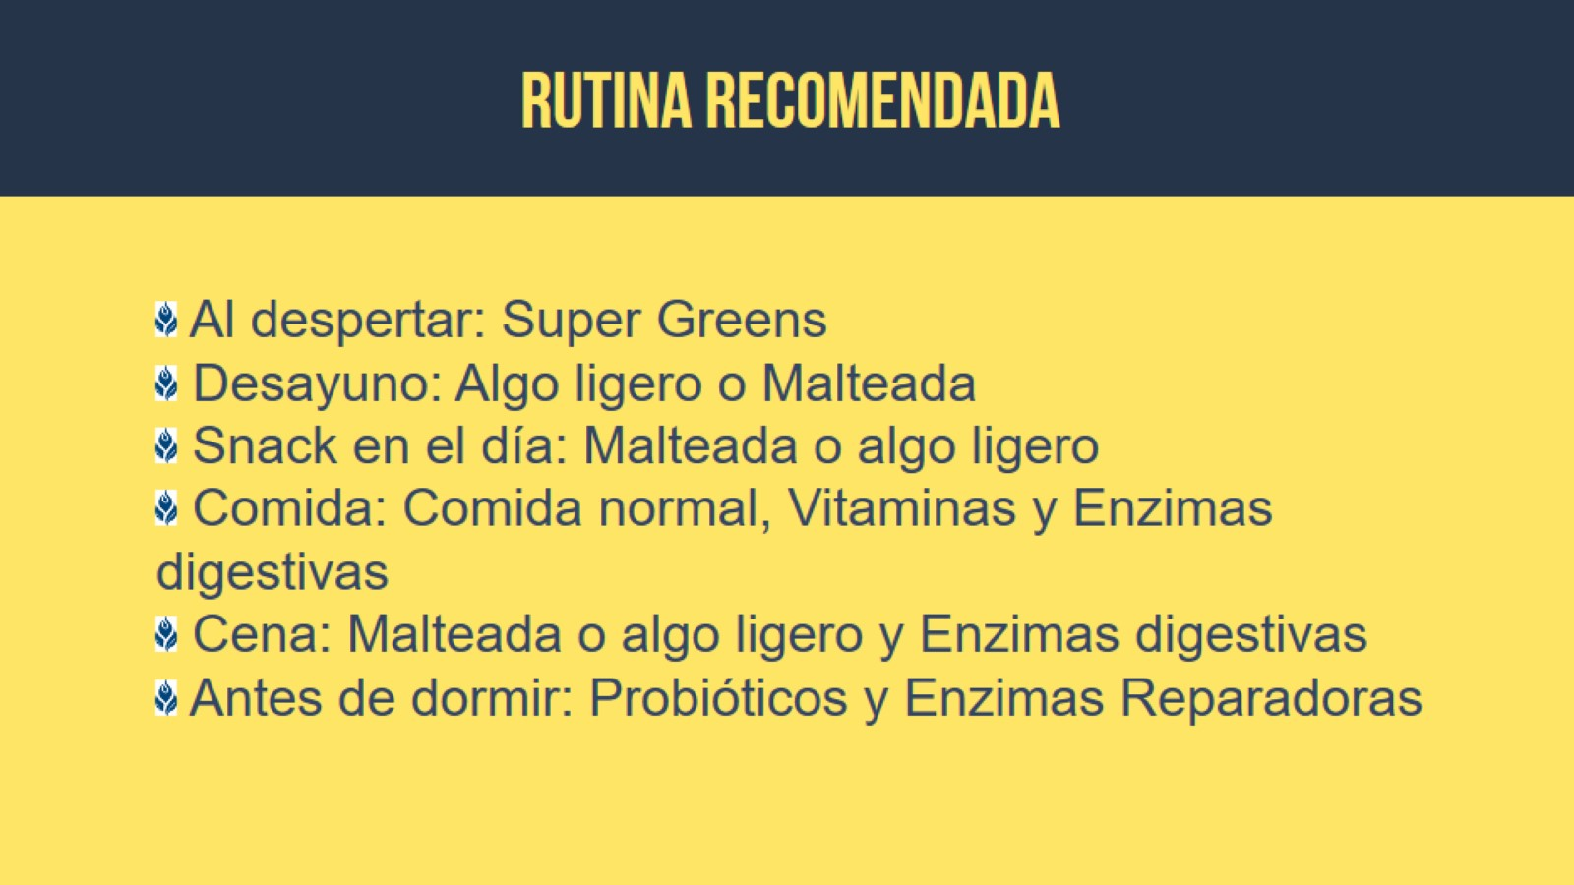

Slide 30
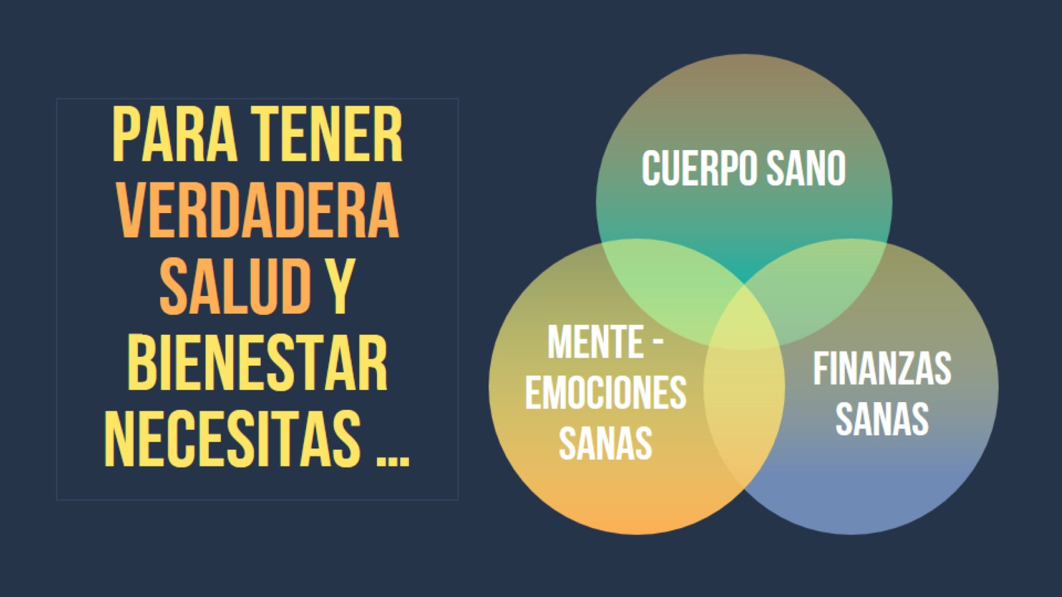

Slide 31


Slide 32


Slide 33


Slide 34


